Slide 1
Konference samospráv
Olomouc 2021

Slide 2
SÍŤ SOCIÁLNÍCH SLUŽEB OLOMOUCKÉHO KRAJE, STŘEDNĚDOBÉ PLÁNOVÁNÍ

Slide 3
Síť sociálních služeb
Síť sociálních služeb určuje kraj dle § 95 písm. h) zákona č. 108/2006 Sb., o sociálních službách, ve znění pozdějších předpisů (dále jen „ZSS“).
Výchozí síť sestavena v roce 2015.
Aktualizace sítě probíhá v souladu Postupem pro aktualizaci sítě sociálních služeb Olomouckého kraje (dále jen „POSTUP“) schváleným usnesením Zastupitelstva Olomouckého kraje (dále jen „ZOK“) UZ/2/64/2020 ze dne 21.12.2020.
Aktualizací sítě se rozumí zařazení nové sociální služby do sítě, aktualizace jednotek (zvýšení nebo snížení) u sociální služby zařazené v síti a vyřazení sociální služby ze sítě.
Jednotkami jsou u terénních a ambulantních služeb úvazky pracovníků v přímé péči, u pobytových služeb počet registrovaných lůžek.

Slide 4
Postup pro aktualizaci sítě
Účelem POSTUPu je stanovení pravidel a podmínek pro tvorbu sítě a její aktualizaci v rámci procesu střednědobého plánování rozvoje sociálních služeb OK,
definuje proces zařazování nových služeb do sítě a proces změny jednotek u služeb v síti zařazených a rovněž upravuje proces vyřazení služeb ze sítě.

Slide 5
Postup pro aktualizaci sítě
  Schvalovací proces zařazení nových služeb do sítě:
  Zpracovaný návrh sítě v souladu s POSTUPem na příslušný rok v podobě projednané ve věcně příslušné komisi ROK je předkládán k projednání ROK a ZOK.
  Síť na daný kalendářní rok schvaluje ZOK.
  Schválená síť je zveřejněna na webových stránkách OK bezprostředně po vyhotovení autorizovaného usnesení ZOK.
  Poskytovateli sociálních služeb zařazených v síti je vydáno Pověření k výkonu služby obecného hospodářského zájmu; Pověření je víceleté a rozsah závazku je dán údaji uvedenými pro poskytovatele sociálních služeb ve schválené síti na daný kalendářní rok.

Slide 6
Postup pro aktualizaci sítě
  Schvalovací proces aktualizace jednotek v síti:
  Návrh aktualizace jednotek u sociálních služeb zařazených v síti na daný kalendářní rok v podobě projednané ve věcně příslušné komisi ROK je předkládán k projednání ROK a ZOK.
  Aktualizaci jednotek u sociálních služeb zařazených v síti na daný kalendářní rok schvaluje ZOK.
  O výsledku aktualizace jednotek u sociálních služeb zařazených v síti je žadatel písemně informován bezprostředně po vyhotovení autorizovaného usnesení ROK.
  Jednotky u sociálních služeb zařazených v síti na daný kalendářní rok mohou být aktualizovány pracovníky OSV KÚOK také na základě údajů, které uvedl poskytovatel služby v žádosti o poskytnutí dotace v rámci dotačního řízení vyhlášeného krajem dle Podprogramu č. 1 Programu finanční podpory poskytování sociálních služeb v Olomouckém kraji; tato aktualizace podléhá schválení ZOK a je zveřejněna na webových stránkách OK jako součást schválené sítě na daný kalendářní rok.

Slide 7
Střednědobý plán, Akční plány
Síť sociálních služeb Olomouckého kraje je výstupem z procesu střednědobého plánování, jehož hlavním výstupem je strategický dokument – Střednědobý plán rozvoje sociálních služeb v Olomouckém kraji (zákonná povinnost kraje - §95 písm. d) ZSS),
v roce 2020 schválený Střednědobý plán rozvoje sociálních služeb v Olomouckém kraji pro roky 2021 – 2023,
součástí střednědobého plánů jsou jednoleté prováděcí dokumenty – Akční plány rozvoje sociálních služeb Olomouckého kraje (dále jen „AP“) na daný rok platnosti Střednědobého plánu,
AP na definuje síť sociálních služeb a je výchozím podkladem pro žádost o dotaci kraje ze státního rozpočtu.
Obsah AP:
  Aktualizovaná síť sociálních služeb na území OK, určená k financování prostřednictvím účelově určené dotace na poskytování sociálních služeb;
  celkové náklady na poskytování sociálních služeb v OK a vymezení předpokládané výše krajem požadované dotace na poskytování sociálních služeb zařazených do sítě sociálních služeb na příslušný rozpočtový rok a předpokládaný požadavek na následující 2 rozpočtové roky;
  seznam opatření střednědobého plánu naplněných v daném roce;
  Evaluační zpráva o naplňování Střednědobého plánu rozvoje sociálních služeb v OK.

Slide 8
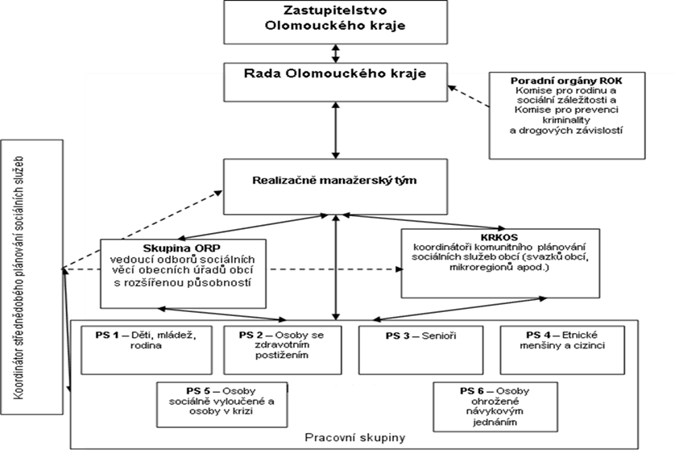
Střednědobé plánování sociálních služeb na krajské úrovni
Střednědobé plánování je trvalý systematický proces; probíhá v celé struktuře pro střednědobého plánování na krajské úrovni:

Slide 9
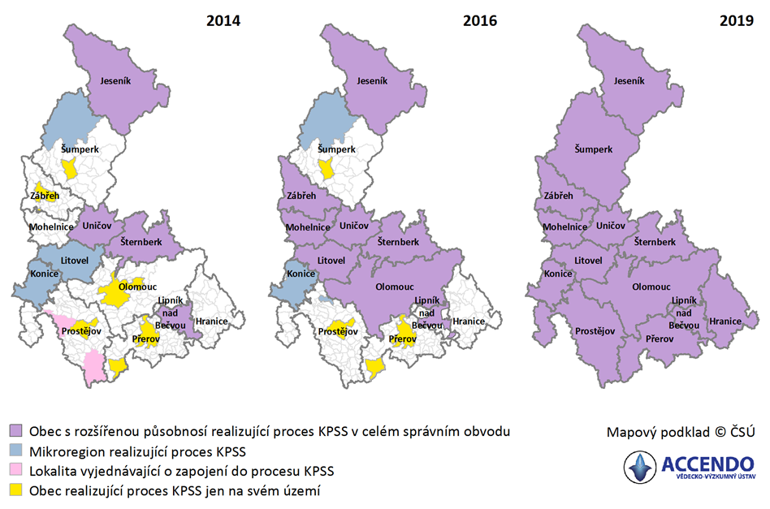
Střednědobé plánování sociálních služeb na krajské úrovni
V průběhu jednotlivých plánovacích období docházelo k prohlubování a zkvalitnění procesu plánování sociálních služeb na krajské úrovni, do kterého byli postupně zapojováni všichni zainteresovaní aktéři,
OK dlouhodobě podporuje proces plánování sociálních služeb na obecní úrovni prostřednictvím metodické podpory a realizací projektových aktivit (§ 94 písm. e) ZSS + §39a vyhlášky 387/2017),
podpora plánování na celém území OÚORP (i prostřednictvím Individuálních projektů OK) – od 2019 probíhá proces plánování sociálních služeb ve všech 13 SO ORP Olomouckého kraje (2014 – 4),
ze strany OK je podporována snaha o sjednocení komunitních plánů obcí tak, aby byla zajištěna provázanost na střednědobý plán rozvoje sociálních služeb na krajské úrovni.

Slide 10
Aktualizace sítě pro rok 2022
Zařazení nových služeb do sítě:
Ve stanoveném termínu 28. 2. 2021 bylo podáno celkem 13 žádostí o zařazení nové sociální služby do sítě na rok 2021,
zařazeno bylo 9 žádostí,
4 žádosti nebyly zařazeny.
Aktualizace jednotek u služeb v síti již zařazených:
Ve stanoveném termínu podáno celkem 53 žádostí,
nyní probíhá jejich hodnocení v rámci struktur střednědobého plánování.
Neopomenutelným hlediskem pro aktualizaci (modelaci) sítě je zejména její finanční udržitelnost v následujícím období.

Slide 11

FINANCOVÁNÍ SOCIÁLNÍCH SLUŽEB

Slide 12

Program finanční podpory poskytování sociálních služeb v Olomouckém kraji
Finanční prostředky na poskytování sociálních služeb jsou poskytovány prostřednictvím
Programu finanční podpory poskytování sociálních služeb v Olomouckém kraji
(mimo vybraných služeb financovaných prostřednictvím individuálního projektu)
Podmínky programu jsou schvalovány
Zastupitelstvem Olomouckého kraje.

Slide 13
Program finanční podpory poskytování sociálních služeb v Olomouckém kraji
Definuje pravidla pro poskytování a čerpání finančních prostředků z rozpočtu Olomouckého kraje včetně účelově určené státní dotace poskytnuté Olomouckému kraji na financování běžných výdajů souvisejících s poskytováním sociálních služeb a
vypořádává se s požadavky legislativy Evropské unie v oblasti veřejné podpory.
Poprvé byl schválen usnesením ZOK č. UZ/12/40/2014 ze dne 19. 9. 2014, a to v souvislosti s přechodem kompetencí v oblasti financování sociálních služeb z Ministerstva práce a sociálních věcí ČR na kraje.
Olomoucký kraj se jím řídil poprvé při poskytování dotací v roce 2015.

Slide 14
Program finanční podpory poskytování sociálních služeb v Olomouckém kraji
(dále jen „PROGRAM“)
Obsahuje Obecnou část a 3 podprogramy
Podprogram č. 1 (P1)
  účelová dotace ze státního rozpočtu na poskytování sociálních služeb;
Podprogram č. 2 (P2)
  dotace z rozpočtu Olomouckého kraje na poskytování sociálních služeb;
Podprogram č. 3 (P3)
  příspěvek zřizovatele příspěvkovým organizacím OK.

Slide 15
Vývoj financování v letech 2016 - 2021
*částka uvedená u Podprogramu č. 3 za rok 2021 je aktuální k 16.08.2021; do konce roku se bude měnit v návaznosti na vývoj rozpočtů příspěvkových organizací Olomouckého kraje

Slide 16
Financování v roce 2020 v členění dle ORP
ORP/Dotační program | IP prevence Dotace ze zdrojů EU poskytovaná prostřednictvím rozpočtu OK | Podprogram č. 1 Dotace ze státního rozpočtu poskytovaná prostřednictvím rozpočtu OK | Podprogram č. 2 a 3 Dotace z rozpočtu OK
Hranice | 9 492 508 | 58 817 200 | 2 464 898
Jeseník | 8 897 960 | 124 581 400 | 22 015 829
Konice |  | 29 621 400 | 5 229 678
Lipník nad Bečvou |  | 11 886 000 | 859 800
Litovel |  | 69 543 955 | 46 843 653
Mohelnice |  | 16 576 100 | 1 445 640
Olomouc | 27 578 428 | 284 216 700 | 94 271 254
Prostějov | 5 192 000 | 227 490 200 | 59 055 866
Přerov | 7 886 390 | 232 539 800 | 49 272 888
Šternberk | 2 229 431 | 74 779 300 | 37 676 729
Šumperk | 8 272 512 | 163 496 900 | 28 763 114
Uničov | 1 788 583 | 23 400 000 | 303 500
Zábřeh | 4 524 000 | 57 408 900 | 18 804 482
Celkový součet | 75 861 812 | 1 374 357 855 | 367 007 331

Slide 17
TRANSFORMACE POBYTOVÝCH SOCIÁLNÍCH SLUŽEB V OK V OK

Slide 18
Transformace pobytových sociálních služeb v OK
= výrazné omezení trvalé a dlouhodobé ústavní péče, rozvinutí péče terénní a ambulantní; změna systému od pobytových typů sociálních služeb ke službám zaměřeným za individuální podporu života občanů-uživatelů služeb v jejich přirozeném prostředí.
Transformace konkrétní organizace je dlouhodobý (několikaletý) proces složený z řady fází zahrnujících přípravu uživatelů i zaměstnanců transformované organizace přes hledání objektů (rodinných domů, bytů, pozemků) odpovídajících jejich potřebám a vyhovujících kritériím transformace, projektovou a realizační přípravu nutných rekonstrukcí či výstavby, až po finanční zajištění realizace, vlastní realizaci a poskytování služeb v přirozeném prostředí běžné společnosti.
Podrobné informace k dispozici: http://www.trass.cz/

Slide 19
Transformace pobytových sociálních služeb v OK
2013 - 2015 – částečná transformace služeb organizace Vincentinum – poskytovatel sociálních služeb Šternberk, p.o.
celkem 68 uživatelů služeb tohoto zařízení se přestěhovalo do dvou bytů a dvou rodinných domů v lokalitě Šternberk, do jednoho rodinného domu a dalšího objektu v Šumperku, do dvou vybudovaných domků v Uničově a rodinného domu v obci Lužice,
uživatelé služeb se s pomocí personálu bez problémů adaptovali v novém prostředí a byli přijati i místní komunitou,
o průběhu i výsledcích transformace byl Českou televizí natočen časosběrný dokument, který je k dispozici: https://www.ceskatelevize.cz/ivysilani/10861835905-pet-statecnych/.
2015 - dosud – proces transformace organizace Nové Zámky- poskytovatel sociálních služeb p.o.
účelem transformace je zvýšení kvality života klientů domova pro osoby se zdravotním postižením a domova se zvláštním režimem, kteří nyní žijí v budově zámku v Nových Zámcích a v budově v Litovli (celkem 145 uživatelů),
zahájení přípravy transformace příspěvkové organizace Nové Zámky - poskytovatel sociálních služeb bylo schváleno usnesením Rady Olomouckého kraje č. UR/83/37/2015 ze dne 10. 12. 2015.

Slide 20
Transformace pobytových sociálních služeb v OK
Vzhledem k náročnosti projektu byla transformace rozdělena do samostatných etap, jejichž základem je transformační plán průběžně aktualizovaný v návaznosti na naplnění podmínek a harmonogramu vyhlášených dotačních výzev Integrovaného regionálního operačního programu (IROP) a jejich finanční alokace.
Náročnost je dána nejen počtem uživatelů a personálu procházejících přípravou a realizací transformace, ale také z hlediska výběru vhodného typu nemovitostí s ohledem na druh poskytované služby a naplnění „Kritérii sociálních služeb komunitního charakteru a kritérii transformace a deinstitucionalizace“, které jsou specifickým dokumentem IROP a navazují na Doporučené postupy MPSV č. 2/2016 a 4/2018 - Materiálně-technický standard pro služby sociální péče poskytované pobytovou formou.
Ze strany MPSV je opakovaně deklarován předpoklad ukotvení doporučeného materiálně technického standardu do právně závazné legislativní podoby.

Slide 21
Transformace pobytových sociálních služeb v OK
Obavy a rizika během procesu transformace
Náročný proces, a to jak finančně (komunitní služby jsou v porovnání se stávajícími institucemi dražší s ohledem na optimální personální zajištění a dostupnou síť potřebných komunitních služeb v lokalitách),
velká institucionální zařízeních často nejsou schopna zajistit standard bydlení, péče a podpory s respektem k individuálním potřebám uživatelů a jejich právům, a s jejich provozem souvisejí vysoké výdaje např. na vytápění obrovských prostor, údržba rozlehlých zahrad apod. a mzdy technického personálu.
Pro člověka, který strávil převážnou část svého života v ústavním zařízení, je nepochybně změna prostředí a způsobu poskytování péče náročná. Proto jí předchází důkladná a dlouhodobá příprava, která obnáší jak vyhodnocení potřeb člověka, tak naplánování průběhu transformace. Součástí přípravy je také výběr místa budoucího bydliště, jeho návštěvy budoucím uživatelem a navazování vztahů s okolím nebo rozvoj potřebných dovedností. Součástí celého procesu je rovněž nastavení efektivní spolupráce s rodinnými příslušníky či opatrovníky.
Zkušenosti z praxe ukazují, že po překonání počátečních obav dochází po přestěhování ke zlepšení psychické pohody uživatelů a navázání dobrých vztahů s okolím.

Slide 22
Transformace pobytových sociálních služeb v OK
Obavy a rizika během procesu transformace
Transformace konkrétní organizace je dlouhodobý (několikaletý) proces složený z řady fází zahrnujících přípravu uživatelů i zaměstnanců transformované organizace přes hledání objektů (rodinných domů, bytů, pozemků) odpovídajících jejich potřebám a vyhovujících kritériím transformace, projektovou a realizační přípravu nutných rekonstrukcí či výstavby, až po finanční zajištění realizace, vlastní realizaci a poskytování služeb v přirozeném prostředí běžné společnosti.
Přestože jde o proces plánovaný a koordinovaný, s maximálním zapojením všech, kterých se týká, nese s sebou i určitá rizika jak na straně uživatelů a jejich opatrovníků, tak na straně zaměstnanců.
Hlavní rizika: obavy z neznámého, nezájem některých opatrovníků o větší autonomii uživatelů a v neposlední řadě i konflikty s veřejností, které proběhly i v Olomouckém kraji.
Vidíme tedy jako nutné a potřebné pokračovat v deinstitucionalizaci této cílové skupiny, hledat zdroje pro její realizaci, obhajovat deinstitucionalizaci a transformaci dalších zařízení a zároveň respektovat a reflektovat možná rizika i chyby procesu.

Slide 23
Transformace pobytových sociálních služeb v OK
Obavy a rizika během procesu transformace
Většina dospělých osob se zdravotním postižením (zejména osob s mentálním postižením), kteří žijí ve stávajících velkokapacitních zařízeních, začala využívat služby institucionální péče před mnoha lety z důvodu absence jiných řešení, tj. nedostupnosti terénních a ambulantních služeb, nedostatečných nástrojů pro umožnění či podporu neformální péče,
v současné době takové možnosti existují a zejména mladí lidé a děti se zdravotním postižením žijí ve svém přirozeném domácím prostředí a na péči o ně se podílejí zpravidla rodiče nebo jiné pečující osoby, příp. využívají terénní a ambulantní služby,
lze předpokládat, že se stárnutím těchto lidí i jejich rodičů nastane doba, kdy taková kombinace péče nebude možná a v budoucnu poroste poptávka po pobytových službách komunitního charakteru.
Určitě není vhodné ani žádoucí, aby byli nuceni z důvodu nedostatku kapacit takových služeb přecházet do velkokapacitní institucionální péče.

Slide 24
Transformace pobytových sociálních služeb v OK
Dobrá praxe
V rámci mediální kampaně pilotního projektu Podpora transformace sociálních služeb bylo natočeno pět krátkých filmů, které mají přiblížit proces transformace sociálních služeb v České republice,
tyto krátké filmy byly natočeny pod vedením mladého talentovaného režiséra Luďka Svobody, který jezdil po zařízeních, která byla zařazena do pilotního projektu a zde zachycoval buď konkrétní příběhy samotných klientů, nebo pohled profesionálů, kteří se v sociálních službách pohybují.
více informací k dispozici:
http://www.trass.cz/index.php/transformace/dobra-praxe/

Slide 25
POSKYTOVÁNÍ SOCIÁLNÍCH SLUŽEB BEZ OPRÁVNĚNÍ

Slide 26
oprávnění k poskytování soc. služby a přestupek
zákon č. 108/2006 Sb., o sociálních službách (účinný
od 1. 1. 2007) - § 78 odst. 1:
„Sociální služby lze poskytovat jen na základě oprávnění
k poskytování sociálních služeb, není-li v § 83 a 84 stanoveno jinak; toto oprávnění vzniká rozhodnutím o registraci.“
§ 107 odst. 1 zákona o soc. službách:
„Právnická osoba nebo podnikající fyzická osoba se dopustí přestupku tím, že poskytuje sociální služby bez oprávnění
k jejich poskytování podle § 78 odst. 1.“

Slide 27
přestupek a pokuta
§ 107 odst. 5 písm. f) zákona o soc. službách:
„Za přestupek lze uložit pokutu do 2 000 000 Kč, jde-li
o přestupek podle odstavce 1.“ (horní hranice pokuty zvýšena s účinností od 1. 8. 2016 z 1 milionu Kč na 2 miliony Kč).
Zákonodárce spatřuje vysokou společenskou nebezpečnost tohoto přestupku (dříve správního deliktu), což lze dovodit z výše pokuty, včetně jejího zvýšení, a dále z důvodové zprávy k novele ustanovení o pokutě (zákon č. 189/2016 Sb.):

Slide 28
důvodová zpráva k novele ustanovení o pokutě - zákon č. 189/2016 Sb.:
„Společenská škodlivost takového jednání je umocněna skutečností, že uživatelé neregistrovaných služeb jsou velmi zranitelnou skupinou, když jsou jednáním pachatele zbaveni nejen jakýchkoli garancí kvality poskytované služby (tedy zejména mechanismů kontroly dodržování podmínek registrace a inspekce kvality sociálních služeb), ale rovněž jsou zbaveni ochrany, jakou představuje skutečnost, že úhrada (cena) za poskytování registrovaných služeb je přísně regulována včetně zákonných požadavků na zachování vymezené části příjmu, která uživateli služby musí po úhradě
za službu zůstat vždy k dispozici.“

Slide 29
Nejvyšší správní soud k registraci a k závažnosti přestupku
rozsudek z 31. 7. 2017, č. j. 2 Ads 97/2017 – 35: „Registrace soc. služby není na úrovni pouhé evidence žadatele, neboť její podmínky jsou velmi přísně vymezeny v § 79 zákona
o soc. službách, přičemž zahrnují materiální, technické, hygienické, personální a jiné požadavky, které musí žadatel
o registraci splňovat a dokládat. Význam tohoto přestupku
je zřejmý i z toho, že s ním je spojena výrazně vyšší pokuta,
než u ostatních přestupků páchaných na tomto úseku veřejné správy.“
I kvalitní neregistrovaná soc. služba je nelegální.

Slide 30
možná trestní odpovědnost
Z judikatury soudů ČR vyplývá, že činnost spojená
s poskytováním sociální služby bez oprávnění může naplňovat také znaky trestných činů hospodářské i obecné kriminality (zejména neoprávněné podnikání).
mediálně známý případ: https://www.novinky.cz/krimi/clanek/tri-zeny-vedly-nelegalni-dum-pro-seniory-dostaly-podminku-16588:
citace z článku: „Špatné zacházení spočívá v laicky poskytované ošetřovatelské péči, neadekvátní stravě, užívání opatření omezujících pohyb a nerespektování soukromí,“ přidala se i zpráva Stanislava Křečka (tehdejšího zástupce ombudsmanky).

Slide 31
možná trestní odpovědnost
pokračování citace z článku:
https://www.novinky.cz/krimi/clanek/tri-zeny-vedly-nelegalni-dum-pro-seniory-dostaly-podminku-16588:
„Způsob, jakým se zařízení veřejně prezentuje, vyvolává klamnou představu, že se jedná o profesionální zařízení sociálních služeb,“ dodává zpráva Stanislava Křečka (tehdejšího zástupce ombudsmanky).
„Neoprávněně poskytovaly služby, obcházely zákon,
přitom v zařízení měly osoby přestárlé, neschopné samostatné existence, odkázané na kvalifikovanou péči,“ zdůraznil soudce Josef Teplý.

Slide 32
obcházení registrace soc. služby x asistent sociální péče
Institut asistenta sociální péče je terénní činností, má umožnit, aby osoba, která potřebuje péči, zůstala doma. V rozporu s tím je nelegální poskytování pobytové soc. služby tak, že dojde
k sestěhování osob ke společnému užívání domu či bytu
(na základě smluv o ubytování – nájemních, podnájemních ad.) a zajištění péče asistenty sociální péče v kolektivním bydlení.
Není rozhodné, že tyto smlouvy (o ubytování a o péči) mohou být formálně správné, „legální“ (v souladu se soukromým právem), protože využitím (zneužitím) těchto legálních institutů dochází k obcházení veřejného práva – výslovného zákazu poskytovat sociální službu bez registrace.

Slide 33
MPSV o institutu asistenta sociální péče
Ministerstvo práce a sociálních věcí ČR na svému webu (https://www.mpsv.cz/web/cz/asistent-socialni-pece) pojednává o asistentu sociální péče takto: „Cílem zavedení tohoto institutu je především zajistit dostupnost potřebné pomoci v oblastech s málo dostupnými sociálními službami terénního charakteru a současně umožnit lidem, kteří vyžadují pomoc jiné fyzické osoby, aby mohli i nadále zůstat ve svém přirozeném domácím prostředí bez nutnosti využívat pobytových zařízení sociálních služeb“.

Slide 34
Veřejný ochránce práv o institutu asistenta sociální péče
Již bývalá Veřejná ochránkyně práv Mgr. Anna Šabatová, Ph.D. uvádí na str. 26 dokumentu „Ubytovací zařízení
poskytující péči bez oprávnění“ (dostupném na webu: https://www.ochrance.cz/fileadmin/user_upload/ochrana_osob/ZARIZENI/Socialni_sluzby/SZ-Neregistrovana_web.pdf): „Považuji za nutné zdůraznit, že asistent sociální péče
je institut, který má umožnit poskytování pomoci a péče v přirozeném sociálním prostředí klienta (typicky u něj doma), nikoliv nahrazovat personál v pobytovém zařízení sociálních služeb. … Jsem přesvědčena, že zřejmým účelem zavedení asistenta sociální péče v zařízeních je pouze snaha obejít požadavek registrace sociální služby… a fungovat mimo systém sociálních služeb“.

Slide 35
oprávnění krajského úřadu ke kontrole
§ 82b zákona o soc. službách
„Registrující orgán (krajský úřad) je oprávněn provádět kontrolu
i u fyzických a právnických osob, kterým nebylo vydáno rozhodnutí o registraci, nasvědčují-li skutečnosti tomu,
že u těchto osob jsou poskytovány sociální služby bez oprávnění
k jejich poskytování.“

Slide 36
Podmínky registrace,
které mají zaručit adekvátní a bezpečnou službu, jsou zejména:
PRACOVNÍCI
dostatečný počet;
odborná způsobilost (vzdělání definované zákonem);
bezúhonnost (poskytovatele i pracovníků poskytujících službu).
riziko pro klienta poskytovatele neregistrované služby, který nemusí tuto podmínku respektovat: ohrožení života, zdraví, důstojnosti, je-li péče (zdrav. i soc.) poskytována laiky a není zaručen počet, stabilita pracovníků, ani bezúhonnost pracovníků i poskytovatele

Slide 37
Podmínky registrace,
které mají zaručit adekvátní a bezpečnou službu, jsou dále např.:
PROSTOR – materiální, technické, hygienické podmínky odpovídající druhu služby a potřebám klientů
riziko pro klienta neregistrované služby: ohrožení života
a zdraví (chybějící provozní řád schválený KHS a riziko nečistoty prostor, přípravy stravy, nedostatečnost prostor
pro osobní hygienu, riziko nepřipravenosti na mimořádné události – požár aj. – objekt nemusí být bezbariérový
a zkolaudován k danému účelu, kapacita může být překročena), narušení soukromí a důstojnosti klienta (vícelůžkové pokoje bez prvků zajišťujících soukromí)

Slide 38
Podmínky registrace,
které mají zaručit adekvátní a bezpečnou službu, jsou dále:
PLÁN FINANČNÍHO ZAJIŠTĚNÍ – kvalifikovaný odhad nákladů a příjmů (s důrazem na vícezdrojové financování
a při respektování právní úpravou stanovených stropů úhrad klientů) tak, aby byl předpoklad, že služba bude finančně udržitelná a tedy stabilní (+ poskytovatel může získat dotace)
riziko pro klienta neregistrované služby: ohrožení života
a zdraví (nedostatečná péče ve snaze minimalizovat náklady – nedostatek personálu, stravy – či její nevyváženost), vysoké platby

Slide 39
Podmínky registrace,
které mají zaručit adekvátní a bezpečnou službu, jsou dále:
POPIS REALIZACE POSKYTOVÁNÍ SOC. SLUŽBY
– popis procesu poskytování soc. služby garantující nabídku základních činností a úkonů tak, jak jsou stanoveny právní úpravou, a to při respektování 15 standardů kvality a práv uživatele (např. podat stížnost) a dodržení dalších povinností poskytovatele
riziko pro klienta neregistrované služby – ohrožení života
a zdraví a nedostatečnost péče (obsah a rozsah činností nemusí být definován a zaručena jejich kvalita,
přičemž mohou absentovat nástroje ochrany a mechanismy nápravy ad.)

Slide 40
zrušení registrace a zajištění návazné služby
§ 82 odst. 3 písm. d) zákona o soc. službách:
„Registrující orgán rozhodne o zrušení registrace, jestliže poskytovatel sociálních služeb požádá o zrušení registrace; tato žádost musí být podána nejméně 3 měsíce přede dnem ukončení činnosti.“
riziko pro klienta neregistrované služby – ohrožení života
a zdraví a zajištění potřeb klienta (výpovědní lhůty a důvody nejsou buď stanoveny, nebo nejsou dostatečné – např. ve vzoru smlouvy o zajištění péče asistentem sociální péče používané pro účely doložení na Úřad práce ČR je 7 denní výpovědní doba + neregistrovaná soc. služba nemá povinnost zajistit návaznou službu)

Slide 41
zdroje pomoci, pokud osoba potřebuje soc. službu
veřejný registr
- soc. služby, které mají oprávnění k poskytování (rozhodnutí o registraci), jsou uvedeny ve veřejném registru: https://iregistr.mpsv.cz;
rozcestník příspěvkových organizací OK v soc. oblasti
- registrované sociální služby příspěvkových organizací Olomouckého kraje jsou uvedeny rovněž zde: https://www.domovyok.cz/
Nedoporučuje se vyhledávat přes prohlížeč, za sociální službu se může vydávat neregistrovaná služba.

Slide 42
zdroje pomoci, pokud osoba potřebuje soc. službu
občan i instituce se mohou obrátit na:
obecní úřad obce s rozšířenou působností
§ 92 písm. d) zákona o soc. službách – „na území svého správního obvodu koordinuje poskytování sociálních služeb
a realizuje činnosti sociální práce vedoucí k řešení nepříznivé sociální situace a k sociálnímu začleňování osob; při tom spolupracuje s krajskou pobočkou Úřadu práce a krajským úřadem.“

Slide 43
zdroje pomoci, pokud osoba potřebuje soc. službu
obecní úřad obce s rozšířenou působností
§ 92 písm. a) zákona o soc. službách – „zajišťuje osobě,
které není poskytována sociální služba, a je v takové situaci,
kdy neposkytnutí okamžité pomoci by ohrozilo její život nebo zdraví, poskytnutí sociální služby nebo jiné formy pomoci,
a to v nezbytném rozsahu; místní příslušnost se řídí místem trvalého nebo hlášeného pobytu osoby.“

Slide 44
Děkuji za pozornost.

